Slide 1
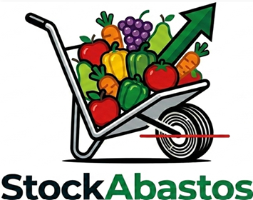
Sistema de Gestión para Mercados de Abasto
StockAbastos
Control de inventario, ventas, compras y logística para centrales de abasto y distribución de perecederos.
🌐 Web + Móvil
📱 App Android nativa
☁️ On-premise / Nube
⚡ Tiempo real
¿Por qué StockAbastos?
Los mercados de abasto manejan productos perecederos por lotes con pesos y precios variables, múltiples ubicaciones, crédito con clientes, y requieren trazabilidad sanitaria. StockAbastos es el único sistema diseñado específicamente para esta operación.
📋 Inventario por lotes con caducidad
🧾 POS por kg o caja con precios del día
📱 App Android nativa con escaneo QR
📊 Reportes, cortes de caja y más

Slide 2
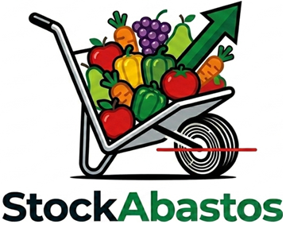
01
El problema
Los mercados de abasto enfrentan desafíos que el software genérico no resuelve.
📋
📦
Inventario por lote
Ventas mixtas
Los productos perecederos se manejan por lotes con fechas de caducidad, no como stock genérico. Cada lote puede tener peso y precio diferente.
Un mismo producto se vende por kilo o por caja. El peso por caja varía por proveedor y lote. Se requiere flexibilidad total en el POS.
🔄
📉
Múltiples ubicaciones
Control de mermas
Bodegas, cámaras frías y puntos de venta requieren traspasos, recepción con merma y visibilidad centralizada del inventario.
Las pérdidas por caducidad, producto dañado y devoluciones impactan directamente la rentabilidad. Sin trazabilidad, es imposible controlarlas.
StockAbastos © 2026

Slide 3
02
La solución
StockAbastos: sistema integral diseñado desde cero para la operación diaria de mercados de abasto.
📊
🧾
🏪
Dashboard en tiempo real
Punto de venta (POS)
Multi-bodega y traspasos
Ventas del día, stock por bodega, productos próximos a vencer, todo en una vista.
Ventas rápidas por kg o caja con precios del día, crédito, ticket térmico y préstamo de cajas.
Gestión de ubicaciones físicas con traspasos, recepción de mercancía y control de merma.
📱
🏷️
💳
App móvil nativa Android
Etiquetas y códigos QR
Crédito y préstamo de cajas
Escaneo QR, ventas desde el piso de venta, operación offline y conectividad con el servidor.
Impresión de etiquetas ZPL para Zebra y códigos QR para seguimiento de lotes en todo el ciclo.
Clientes, ventas a crédito con vencimiento, saldos pendientes y control de cajas prestadas/devueltas.
StockAbastos © 2026

Slide 4
03
Funcionalidades clave
📦 Inventario
💰 Ventas
📋 Operaciones
📈 Control
▸ Productos por SKU con precios base
▸ POS rápido por kg o caja
▸ Compras y órdenes de recepción
▸ Reportes gráficos de ventas
▸ Lotes con fechas de caducidad
▸ Precios del día configurables
▸ Traspasos entre bodegas
▸ Corte de caja diario automático
▸ Múltiples bodegas y ubicaciones
▸ Ventas a crédito con control
▸ Recepción con control de merma
▸ Historial de precios por producto
▸ Ajustes de inventario y mermas
▸ Ticket térmico 58 / 80 mm
▸ Escaneo QR desde app móvil
▸ Gastos, ganancias y rentabilidad
▸ Alertas automáticas de stock bajo
▸ Préstamo y devolución de cajas
▸ Proveedores y transportistas
▸ Roles y permisos por usuario
StockAbastos © 2026

Slide 5
04
Arquitectura técnica
Construido con tecnologías modernas, escalables y 100% código abierto.
⚡ Backend
🌐 Admin Web
📱 App Móvil
Fastify + Node.js
React + TypeScript
Capacitor + Ionic
(API REST con JWT)
(Vite para desarrollo)
(Android nativo compilado)
API REST con JWT PostgreSQL como base de datos Docker para despliegue
Vite para desarrollo Diseño responsive mobile-first Acceso desde cualquier dispositivo
Android nativo compilado SQLite para operación offline Cámara QR y biometría
PostgreSQL
Docker
Fastify
React
TypeScript
Capacitor
Ionic
Zebra ZPL
QR Codes
REST API
✅ Despliegue on-premise o en nube · Sin dependencia de internet para operación diaria · Respaldo automático en PostgreSQL

Slide 6
05
Beneficios para tu negocio
Resultados tangibles desde el primer día de operación.
⏱️
📊
📱
Reduce pérdidas
Decisiones informadas
Operación móvil
Controla mermas, lotes próximos a vencer y stock bajo para minimizar pérdidas.
Reportes de ventas, productos más vendidos y rentabilidad en tiempo real.
Vende y consulta inventario desde cualquier lugar con la app Android.
🔐
🏷️
📋
Control de acceso
Trazabilidad total
Cumplimiento sanitario
Roles y permisos granulares: cada usuario ve solo lo que necesita.
Códigos QR en cada lote para recepción, traspasos y ventas con escaneo.
Trazabilidad completa por lote con caducidades para auditorías.
StockAbastos © 2026

Slide 7

07
Contáctanos
Solicita una demo gratuita y descubre cómo StockAbastos puede transformar tu operación.
📧 Correo electrónico
📞 Teléfono
📍 Ubicación
old.lodoman@gmail.com
+52 (412) 134 0765
Juventino Rosas, GTO
¿Listo para digitalizar tu negocio?
Agenda una demostración sin compromiso. Te mostraremos cómo StockAbastos puede ayudarte a reducir pérdidas, aumentar ventas y tener control total de tu inventario en tiempo real.
StockAbastos © 2026 · Todos los derechos reservados · old.lodoman@gmail.com

